Slide 1
Sosiaalineuvonnan ja Kelan yhteistyön asiakaspolku
Asiakas ja palveluohjaaja
Asiakas ja palveluohjaaja
Asiakas, palveluohjaaja ja Kelan työntekijä
Asiakas
Asiakas sosiaalineuvonnassa.
Palveluohjaaja selvittää asiakkaan tilannetta ja sosiaalipalveluiden tarpeita.
Palveluohjaaja arvioi Kelan kanssa tehtävän yhteistyön tarpeen.
Palveluohjaaja tiedustelee pääsyä tapaamiseen tai soittaa Kelan työntekijälle yhdessä asiakkaan kanssa.
Asiakas ja palveluohjaaja siirtyvät Kelan toimistoon viereiseen huoneeseen tai yhteissoitto Kelaan.
Yhdessä selvitetään Kelan asioita kuntoon.
Tarvittaessa uusi ajanvaraus Kelaan tai yhteydenotto sosiaalipalveluihin.
Asiakas poistuu tyytyväisenä.
Asiakas on saanut hoidettua asiat kuntoon ja tietää miten etenee omassa tilanteessaan jatkossa.

Slide 2
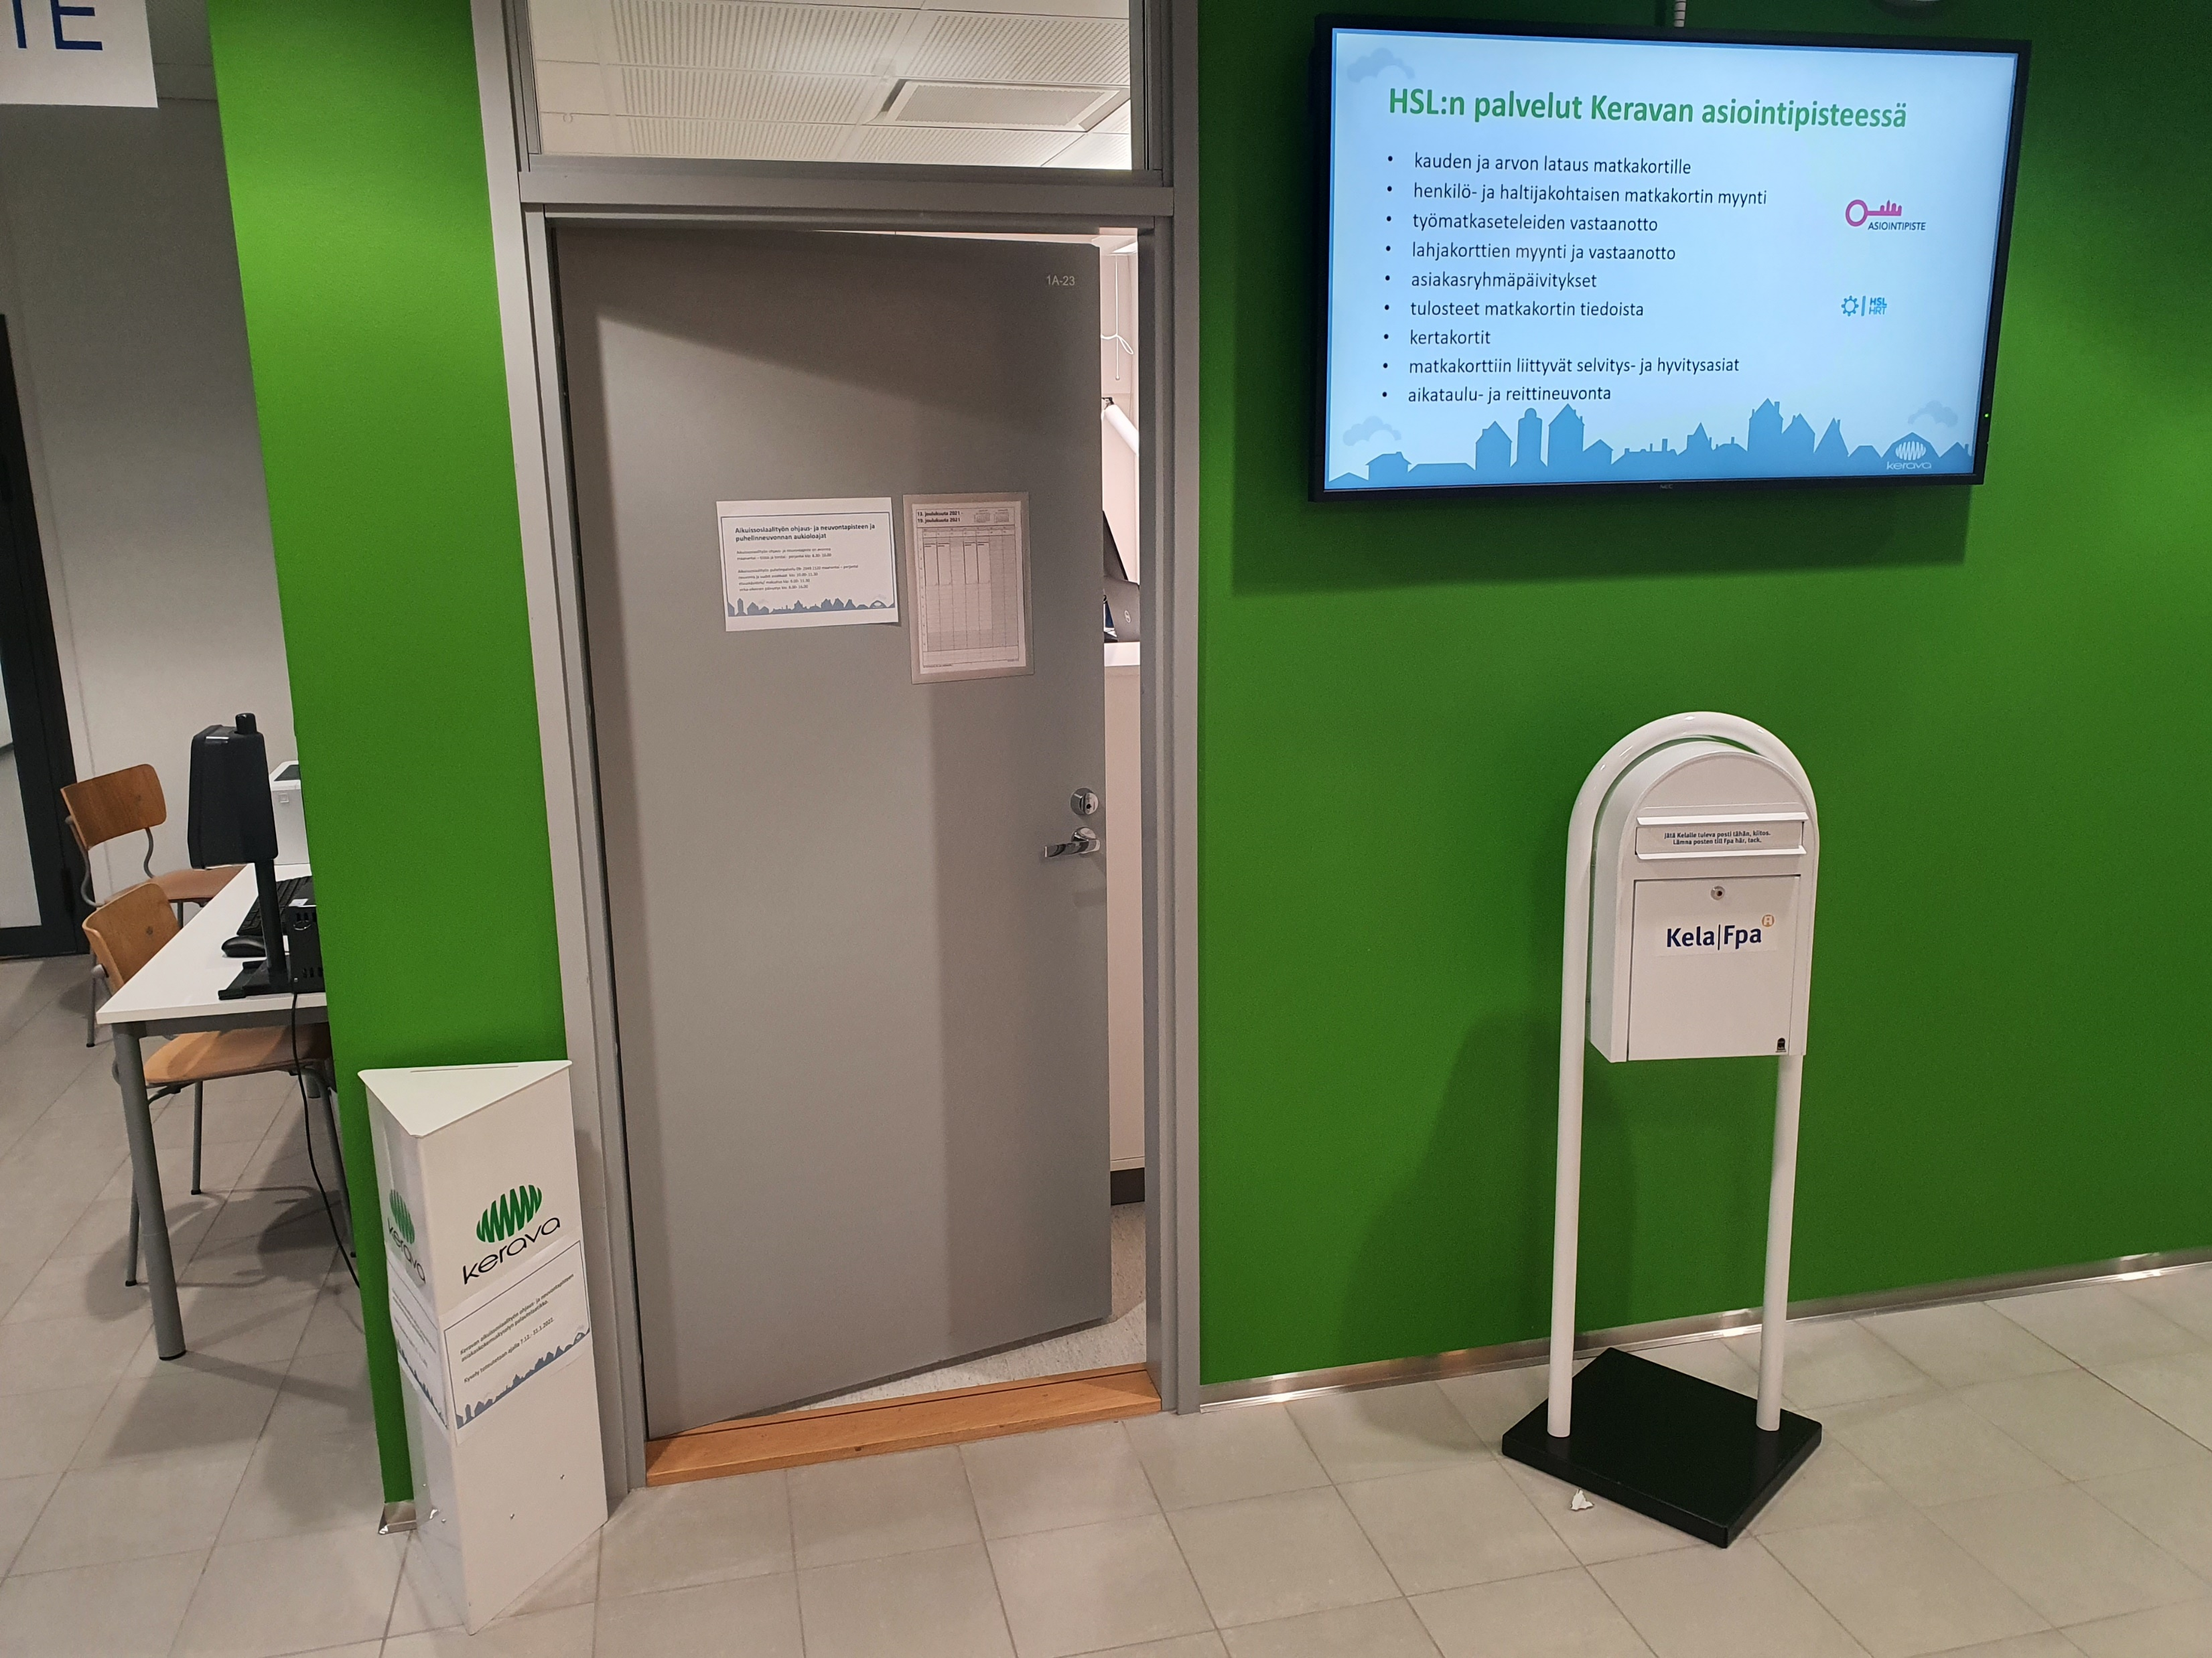
Yhteistyön tavoite
Yhteistyön tavoitteena on ollut tavata sosiaalipalveluiden ja Kelan työntekijän kesken yhdessä asiakkaat, joilla tuen ja ohjauksen tarve sosiaalitoimen ja Kelan asioihin liittyen.
Tavoitteena
Asiakas saa hoidettua asiaansa yhdellä kertaa
Asiakas kokee tulleensa autetuksi
Asiakas tietää miten etenee omassa tilanteessaan.

Slide 3
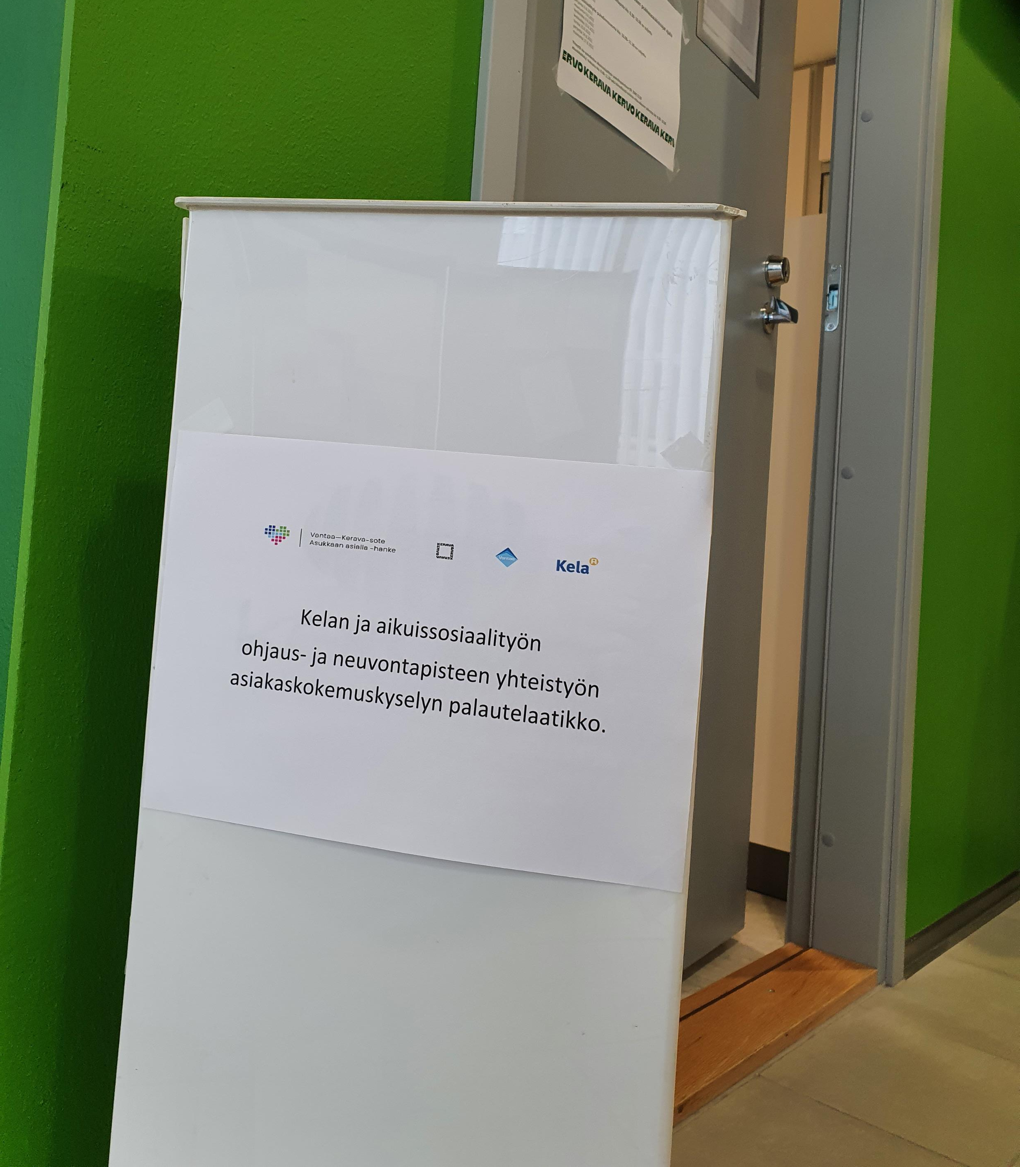
Sosiaalineuvonnan ja Kelan yhteistyön tuloksia:
Asiakkaan palveluiden tarve arvioitu kattavasti.
Asiakkaan ohjautuminen Kelaan ja sosiaalipalveluihin oikea-aikaisesti.
​
Riittävä ohjaus ja neuvonta. Jatkoasiointitarvetta ei ole tullut.
​
Asiakkaiden luottamuksen lisääntyminen.
​
Ennaltaehkäisevää.
Kiireelliset ja erityistä tukea tarvitsevat asiakkaat.
Asiakkaiden hyvinvointi lisääntyy.

